Slide 1
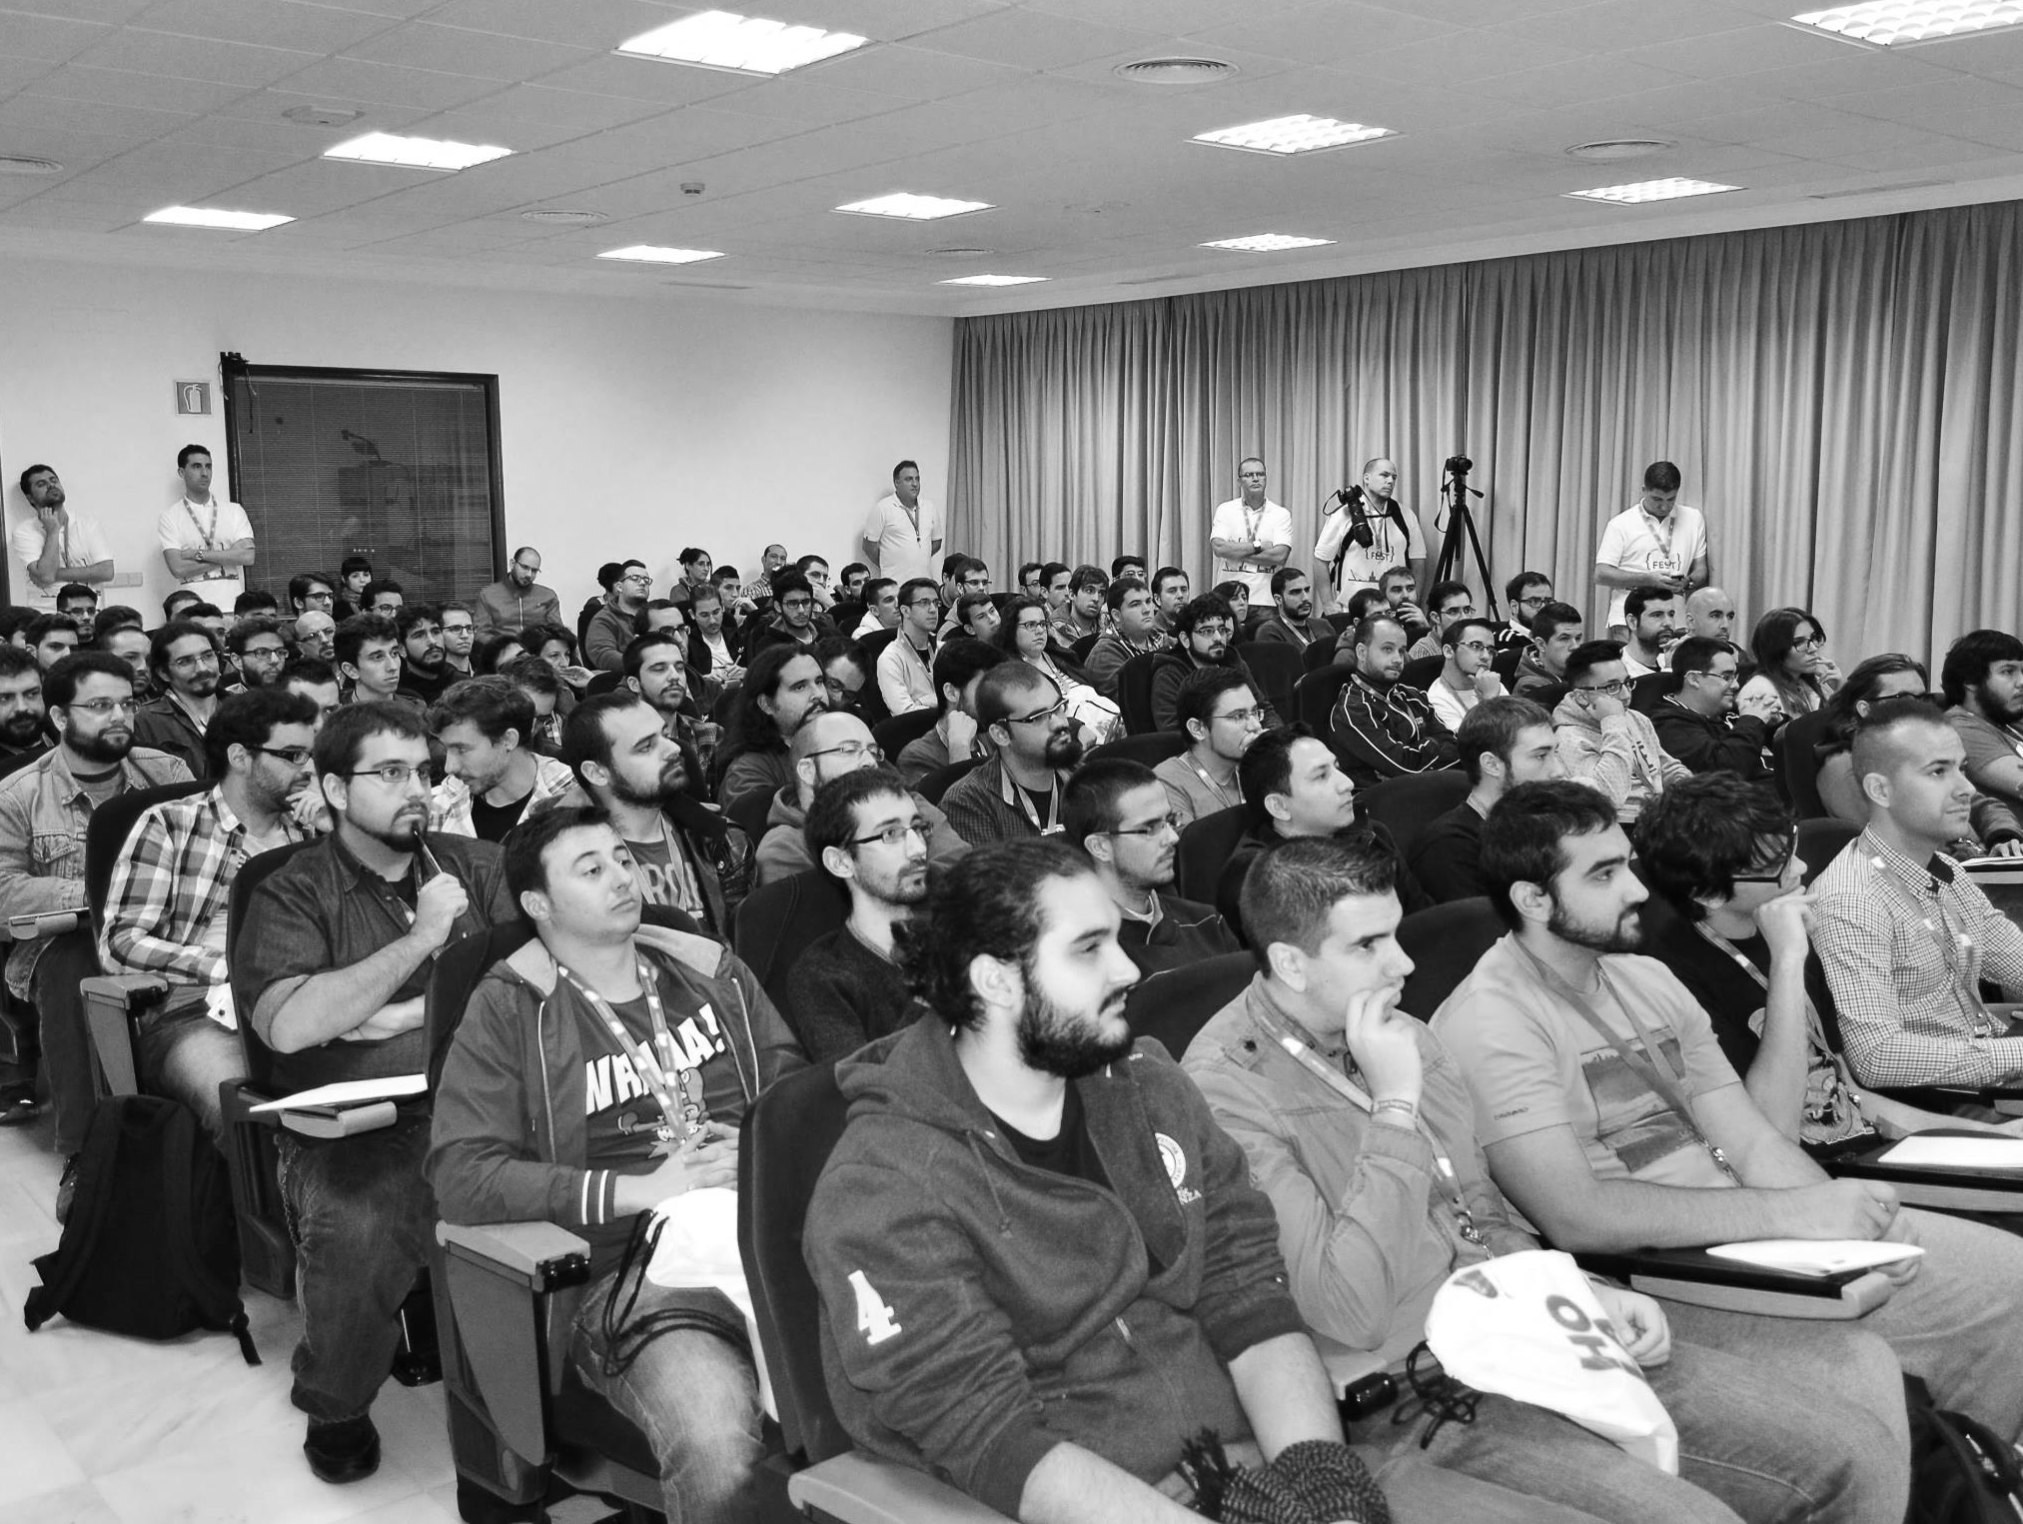



Desarrollo con Liferay
EVERIS CENTERS – Noviembre de 2016
@everisCodeFEST
Daniel Martínez Cisneros
@dmcisneros
Francisco José Mateos Torres
@Kisko_Mateos

Slide 2
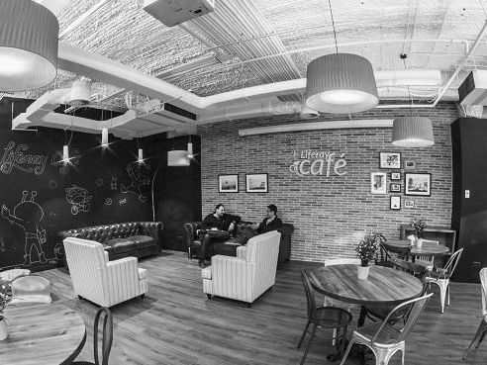




#codefest_2016
¿Conoces algún gestor de contenidos o CMS?
@dmcisneros
2

Slide 3

#codefest_2016
¿Qué es Liferay?
Además de un CMS es un Plataforma digital de código libre realizada en Java.
@dmcisneros
3

Slide 4


#codefest_2016
Plataforma Digital
CMS
PORTAL
APLICACIONES OOTB
FRAMEWORK DESARROLLO
Gestión de contenidos.
Administración de Usuarios.
Manejo de publicación de contenidos.
Enfocado al desarrollo y uso de aplicaciones.
Manejo de acceso a aplicaciones.
Gran manejo de información.
Herramientas de colaboración Social
Gestor Documental
Workflows de aprobación
Personalización de procesos (Login, Tipos de contenidos, etc…)
Ofrece herramientas que facilitan el desarrollo de aplicaciones a medida.
Se puede utilizar cualquier framework java para desarrollar. JSF, Spring, Vaadin, etc…
@dmcisneros
4

Slide 5



#codefest_2016
Componentes Básicos de una plataforma digital
Layouts
Usuarios
Roles
Grupos
Portlet
Contenidos
Themes
Hook
Páginas
Sitios
Módulos
Services
@dmcisneros
5

Slide 6
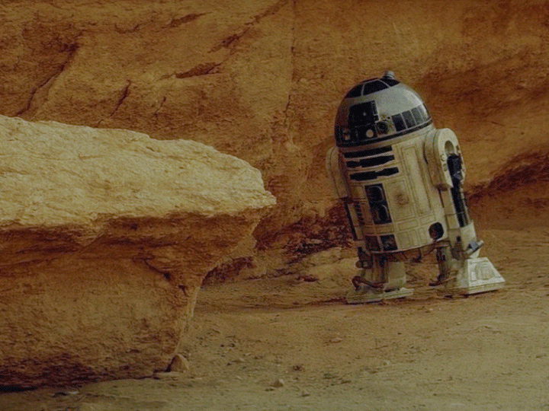
#codefest_2016
¿Cansados de teoría?
@dmcisneros
6

Slide 7
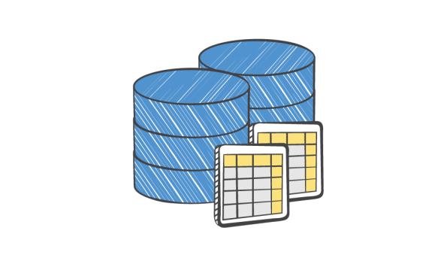




#codefest_2016
Arranquemos un portal Liferay
Requisitos:
@dmcisneros
7

Slide 8
#codefest_2016
Elementos del portal
Login
Navegación
Búsqueda
Panel de control
Edición de Página
Visualización Simulador
@dmcisneros
8

Slide 9
#codefest_2016
Conozcamos algunos componentes que nos ofrece
Componentes OOTB
Calendario
Biblioteca de Documentos
Encuestas
Blogs
Formulario Web
@dmcisneros
9

Slide 10
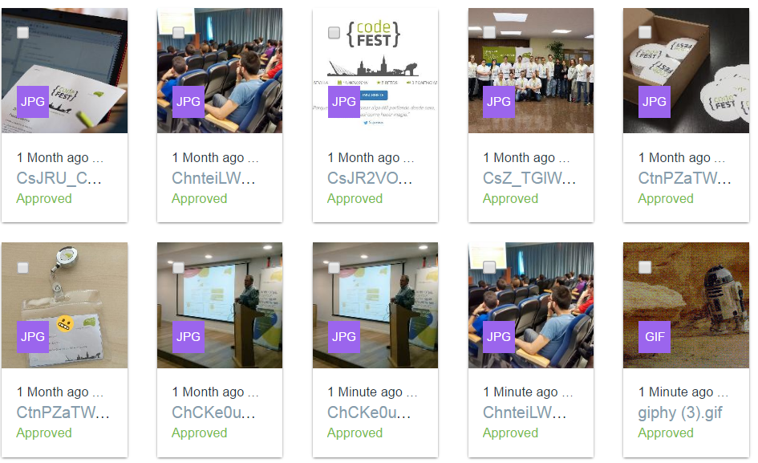
#codefest_2016
ADT (Application Display Template)
@dmcisneros
10

Slide 11
#codefest_2016
“Talk is cheap. Show me the code”
Linus Torvalds
</>
<H1>Creación de aplicación.</H1>
@dmcisneros
11

Slide 12

#codefest_2016
Portlet Twitter
Controlador
API Twitter
Controlador
Vista
#codefest_2016
Búsqueda Hashtag
https://github.com/dmcisneros/Codefest_Example
@dmcisneros
12

Slide 13

Gracias!
¿Alguna Pregunta?
Heading to codeFEST
EVERIS CENTERS

